Slide 1


Intelligent-Tanken
Constantin Koch, Florian Krauß, Tobias Hoffmann, Christian leingang, Philipp Lerch

Slide 2
Gliederung
Metriken
Product Vision Board
Qualitätsstandardmatrix
Risiken

Slide 3
Metriken
Business-Metriken
Anzahl an Tankstellen die durch die App vertreten werden
Anzahl an Tankstellenmarken die durch die App vertreten werden (Shell, Aral, …)
Anzahl von Nutzern die die App benutzen
Reichweite der App – Bundesländer? International?
Preis-Metriken
Wie viele Kunden hat die Tankstelle am Tag -> Wie viele Liter werden verkauft? (Wenig benutzte Tankstellen sind weniger Interessant)
Möchte die Tankstelle „alleine“ oder mit mehreren Filialen beitreten?
Welche Features bietet die Tankstelle? Nur tanken oder ggf. auch Reifendruck, elektrische Ladestationen oder Gas. Bei mehreren Angeboten wirkt die Tankstelle in der App attraktiver
Lage der Tankstelle – ist sie gut oder nur durch Umwege erreichbar

Slide 4
Nutzungs-Metriken
Anzahl von aktiven Benutzungen am Tag
Anzahl von aktiven Käufen über die App – kann auch von den Tankstellen als Information bereitgestellt werden
Fitness-Metriken
Wie lange verbringt der Kunde bei der Suche nach einer Tankstelle – mehr Tankstellen in das System aufnehmen?
Wie komfortabel ist der Bezahlungsvorgang?
Wie komfortabel ist die Filterfunktion?
Operational-Metriken
Wie viel Datenvolumen benötigt die App bei der Suche nach Tankstellen?
Wie viel Speicher verbraucht die App?
Ist die App resistent gegenüber abstürzen?
Benötigt die App permanent Internetverbindung?

Slide 5

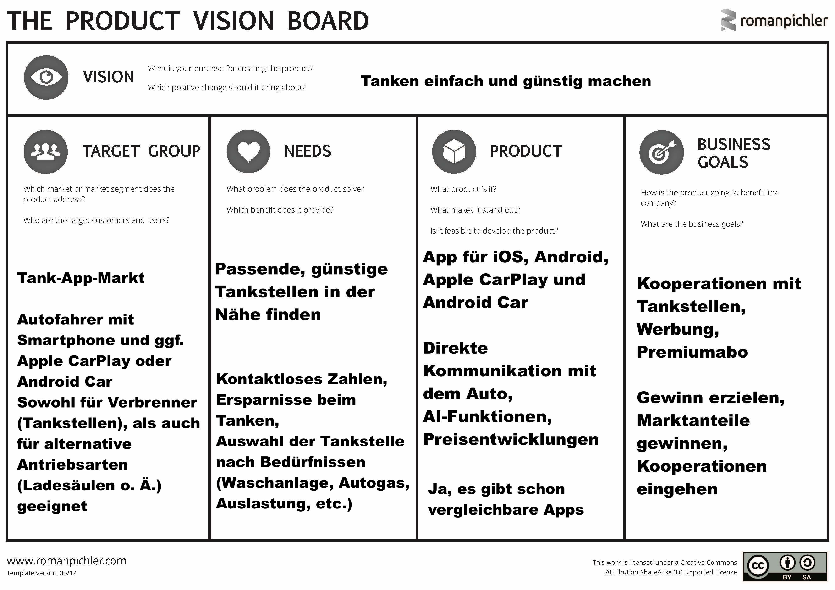




Slide 6
Qualitätsstandardmatrix
Functional Stability
Usability
Maintainability
Reliability
Compatibility
Security
Performance
Portability

Slide 7
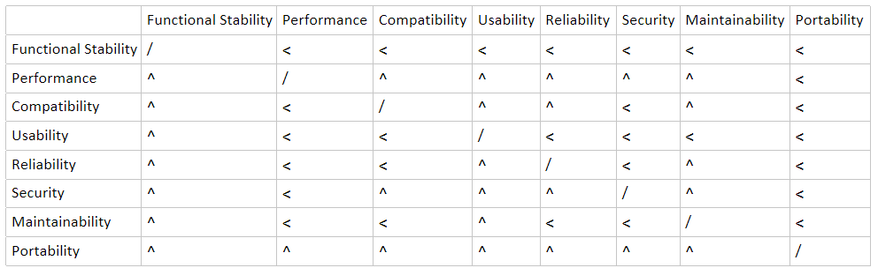
Qualitätsstandardmatrix

Slide 8
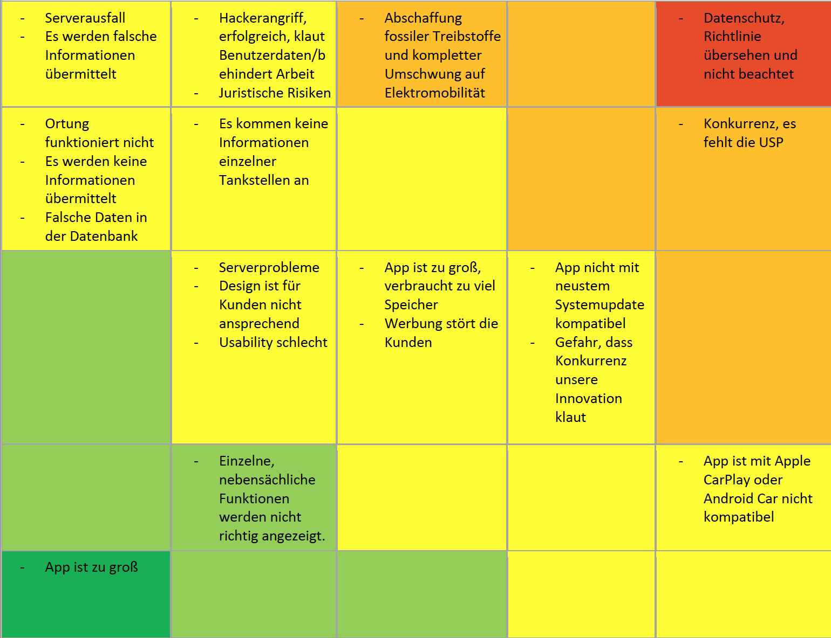
Risiken

Slide 9
Danke für die Aufmerksamkeit!

